Slide 1
网络媒体数据挖掘分析前端 系统研究与实现
学 院：计算机科学与技术
学 号：19110105
答 辩 人：卢倚霞
指导老师：张国强

Slide 2
目录
1
研究内容
2
设计实现
3
工作总结

Slide 3
研究内容
本课题以Android系统为开发平台，从移动应用的特点出发，将基于PC Web对新浪微博中的数据进行挖掘、分析、预测的“微魔镜”应用移植到移动客户端。由于在使用过程中移动客户端与服务器频繁交互包含大量图片的数据，而移动端的图片操作往往和性能紧密相关，不当的图片操作经常会引起移动端程序的崩溃 。为此，本文还从三级缓存、异步加载、图片压缩三个方面研究了移动客户端的图片优化技术，提高应用的性能体验。

Slide 4
设计实现
功能设计
系统功能框架图

Slide 5
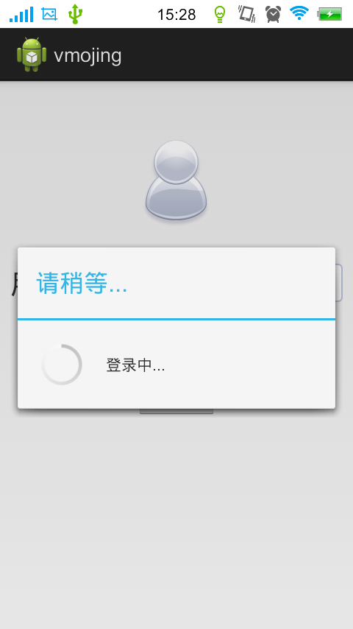
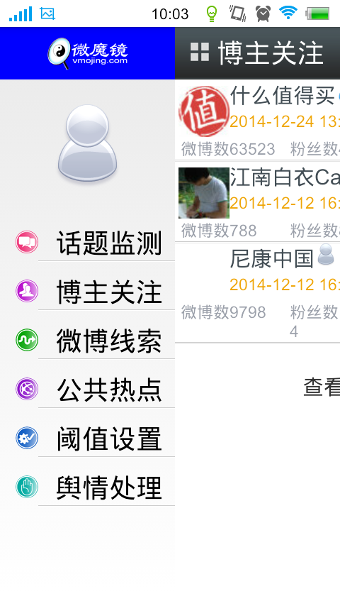

设计实现
界面设计
用户登录界面 | 系统主功能界面 | 实体刷新界面

Slide 6


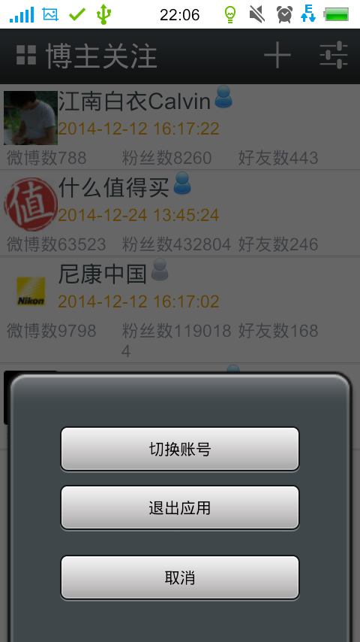
设计实现
界面设计
实体添加界面 | 实体删除界面 | 用户退出界面

Slide 7
设计实现
优化设计
本系统因涉及大量图片加载操作，所以在实现系统功能的基础上，进一步从以下三个角度出发研究图片优化技术：
如何节约移动内存？
如何节约网络流量？
如何加快加载速度？

Slide 8
设计实现
图片优化流程图

Slide 9
设计实现
目的与方案
节约移动内存
Android平台下，图片占用内存大小=图片宽度*图片长度*单位像素占用的字节数（默认为4个字节），同时在内存中加载多张高分辨率图片，易造成内存溢出。
比例压缩通过减少图片中的像素个数实现图片的压缩。该方法获取原始图片和目标图片的长度和宽度后，计算出图片压缩比例，根据该压缩比例，有选择的读取原始图片的像素。

Slide 10
设计实现
比例压缩图片流程

Slide 11
测试数据：
原图：2560*1600
压缩比例：4
图片压缩前后应用程序占用内存大小柱形图

Slide 12
设计实现
目的与方案
节约网络流量
本系统需要从服务器频繁加载大量图片，如果每次加载图片，都通过HTTP请求从服务器获取，不仅会造成客户端的流量爆炸，延长图片加载时间，而且会增加服务器的处理负担。。
本系统采用“内存——SD卡——网络”的三级缓存机制，用URL标识不同的图片，内存中的图片采用LRU(最近最少使用)方式更新。当请求某一图片时，若该图片对应的URL在内存或SD卡中存在，则直接从内存或SD卡中获取，不存在时在通过HTTP请求从网络中获取。

Slide 13
设计实现
图片三级缓存加载

Slide 14
测试数据：
原图：2560*1600
URL个数：4
加载时延：
网络：600~800ms
SD卡：50~80ms
内存：0~1ms
缓存前后网络流量消耗

Slide 15
设计实现
目的与方案
加快加载速度
为加快加载速度，避免阻塞UI线程，本系统采用Android提供的轻量级异步抽象类AsyncTask实现图片异步获取和界面控件的实时更新。 AsyncTask的特点是：任务运行在主线程之外，回调方法运行在主线程中。它通过下表中四个回调函数，抽象后台线程运行的四个状态：
函数名称 | 运行线程 | 函数作用
onPreExecute() | 主线程 | 通常用来在UI界面显示进度条
doInBackground(Params...) | 子线程 | 通常执行耗时的后台操作
onProgressUpdate(Progress..) | 主线程 | 一般用于动态更新进度条加载进度
onPostExecute(Result) | 主线程 | 接收doInBackground()返回结果，更新界面数据

Slide 16
测试数据：
原图：2560*1600
线程个数：10
单线程/多线程图片加载耗时柱形图

Slide 17
工作总结
结论
本文完成了“微魔镜”应用移动客户端的功能实现，并证明了Android中图片优化对于提高应用性能的可行性。测试表明：
1）一张图片若以n为压缩比例，则其占用的内存空间是原图的1/n² ；
2）实现图片在内存和SD卡中的缓存不仅可以节约流量，而且可以加快图片加载速度；
3)采用异步线程处理费时任务，可以有效防止UI线程的阻塞，并且加快多张图片加载速度。

Slide 18
谢 谢！

